Slide 1
Игра по развитию речи для детей старшей,
подготовительной группы
«Подбери ряд синонимов»
Разработали воспитатели:
Куртакова Т.А.
Богатикова М.А.

Slide 2
Цель: Расширить словарь синонимов, развивать умения определять
схожие по смыслу слова.
Ход игры:
Воспитатель предлагает выбрать карточку с персонажем из сказки.
К выбранному герою необходимо подобрать слова-синонимы, определяющие его характерные черты.
Воспитатель называет слова, а дети выбирают какое слово подходит к его картинке с персонажем. Объясняют значение этого слова.

Slide 3
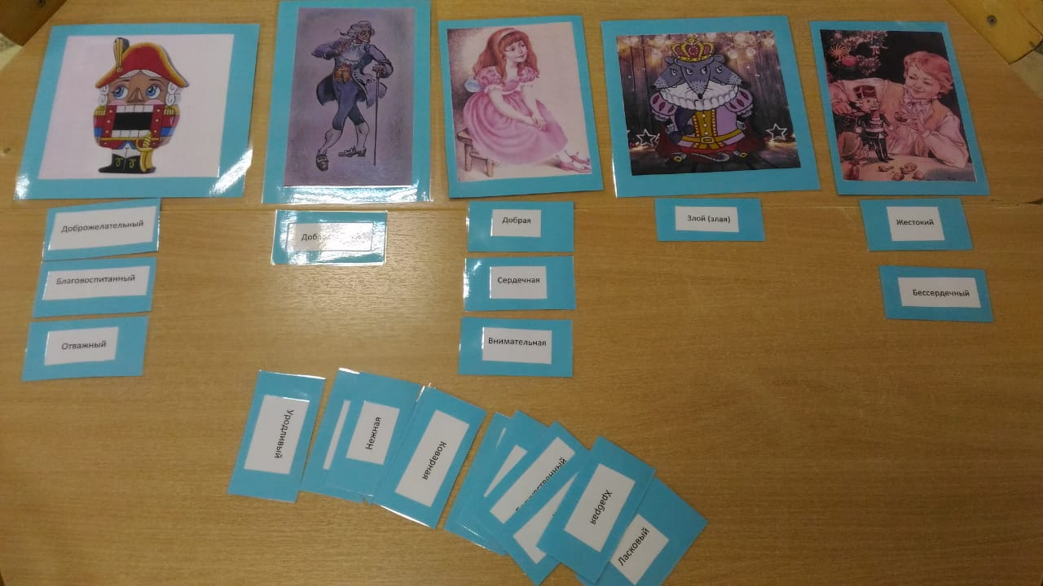

Slide 4
